Slide 1


Slide 2






تعيين تلميذ(ة) للإجابة
توجيهات و شرح التعليمات
عرض فيديو
المرور بين الصفوف للمساعدة و تصحيح الإنجازات
عمل في ثنائيات
نهاية الشريط، المرور إلى الشريحة الموالية.

Slide 3

تنظيم حصص الأسبوع التربوي
اليوم 4 -
اليوم 1 -
أنشطة اعتيادية
الطلاقة / التحدث
القراءة / الفهم
الكتابة
أنشطة اعتيادية
الطلاقة
وضعية تقويمية
اليوم 5 -
اليوم 2 -
أنشطة اعتيادية
الطلاقة / التحدث
القراءة/ الفهم
الكتابة
أنشطة اعتيادية
الطلاقة
القراءة / المعجم
البنيات اللغوية
اليوم 6 -
اليوم 3 -
أنشطة اعتيادية
الطلاقة
القراءة / الفهم
الكتابة
أنشطة اعتيادية
الطلاقة / التحدث
القراءة/ الفهم
البنيات اللغوية
Révision
Lecture offerte

Slide 4







هيكلة حصة اليوم
-01 انشطة اعتيادية
نشيد : «صديقي»
- 02الطلاقة/ التحدث
قراءة فقرة بطلاقة
استثمار أساليب التعبير عن الرأي.
- 03القراءة/ الفهم
قراءة نص" لا تيأس يا عمر" قراءة جهرية واستثمار استراتيجيات الفهم.
- 04تمارين كتابية
تركيب جمل اسمية.

Slide 5

عند نهاية الحصة
على الأقل 80 % من المتعلمين سيكونون قادرين على:
قراءة فقرات بطلاقة في حدود 30 كلمة؛
استثمار أساليب التعبير عن الرأي؛
قراءة نص "لا تيأس يا عمر" قراءة جهرية / استثمار إستراتيجيات الفهم؛
تركيب جمل اسمية بالترتيب.

Slide 6

افتتاح الحصة
افتتاح الحصة
الترحيب وتدبير السلوك؛
الأنشطة الاعتيادية: نشيد «صديقي»

Slide 7



مرحبا بكم . سننطلق في حصة اللغة العربية .
اختـتام الحــصة
تمارين كتابية
القراءة / الفهم
الطلاقة /التحدث
افتتاح الحصة

Slide 8



قبل أن نبدأ حصة اليوم سأخبركم عن شروط الحصول على نجمة التميز.
في كل حصة سيفوز ثلاثة منكم بالنجمة.
اختـتام الحــصة
تمارين كتابية
القراءة / الفهم
الطلاقة /التحدث
افتتاح الحصة
أُنْصِتُ وأَنْتَبِهُ جَيِّداً لِلدَّرْسِ.
دونَ أَن أَقِف، أَرْفَعُ أُصْبُعي لِلْإجابَةِ.

Slide 9

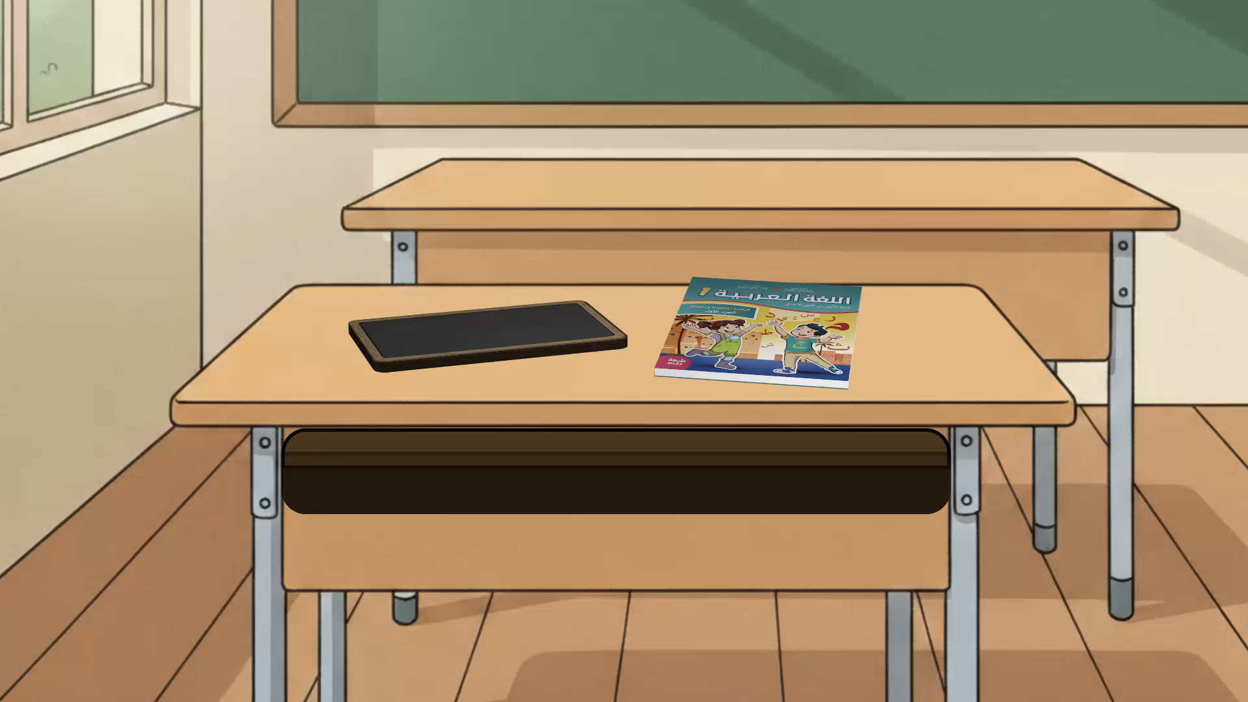
قبل أن نبدأ حصة اليوم سأخبركم عن شروط الحصول على نجمة التميز.
في كل حصة سيفوز ثلاثة منكم بالنجمة.
اختـتام الحــصة
تمارين كتابية
القراءة / الفهم
الطلاقة /التحدث
افتتاح الحصة

Slide 10
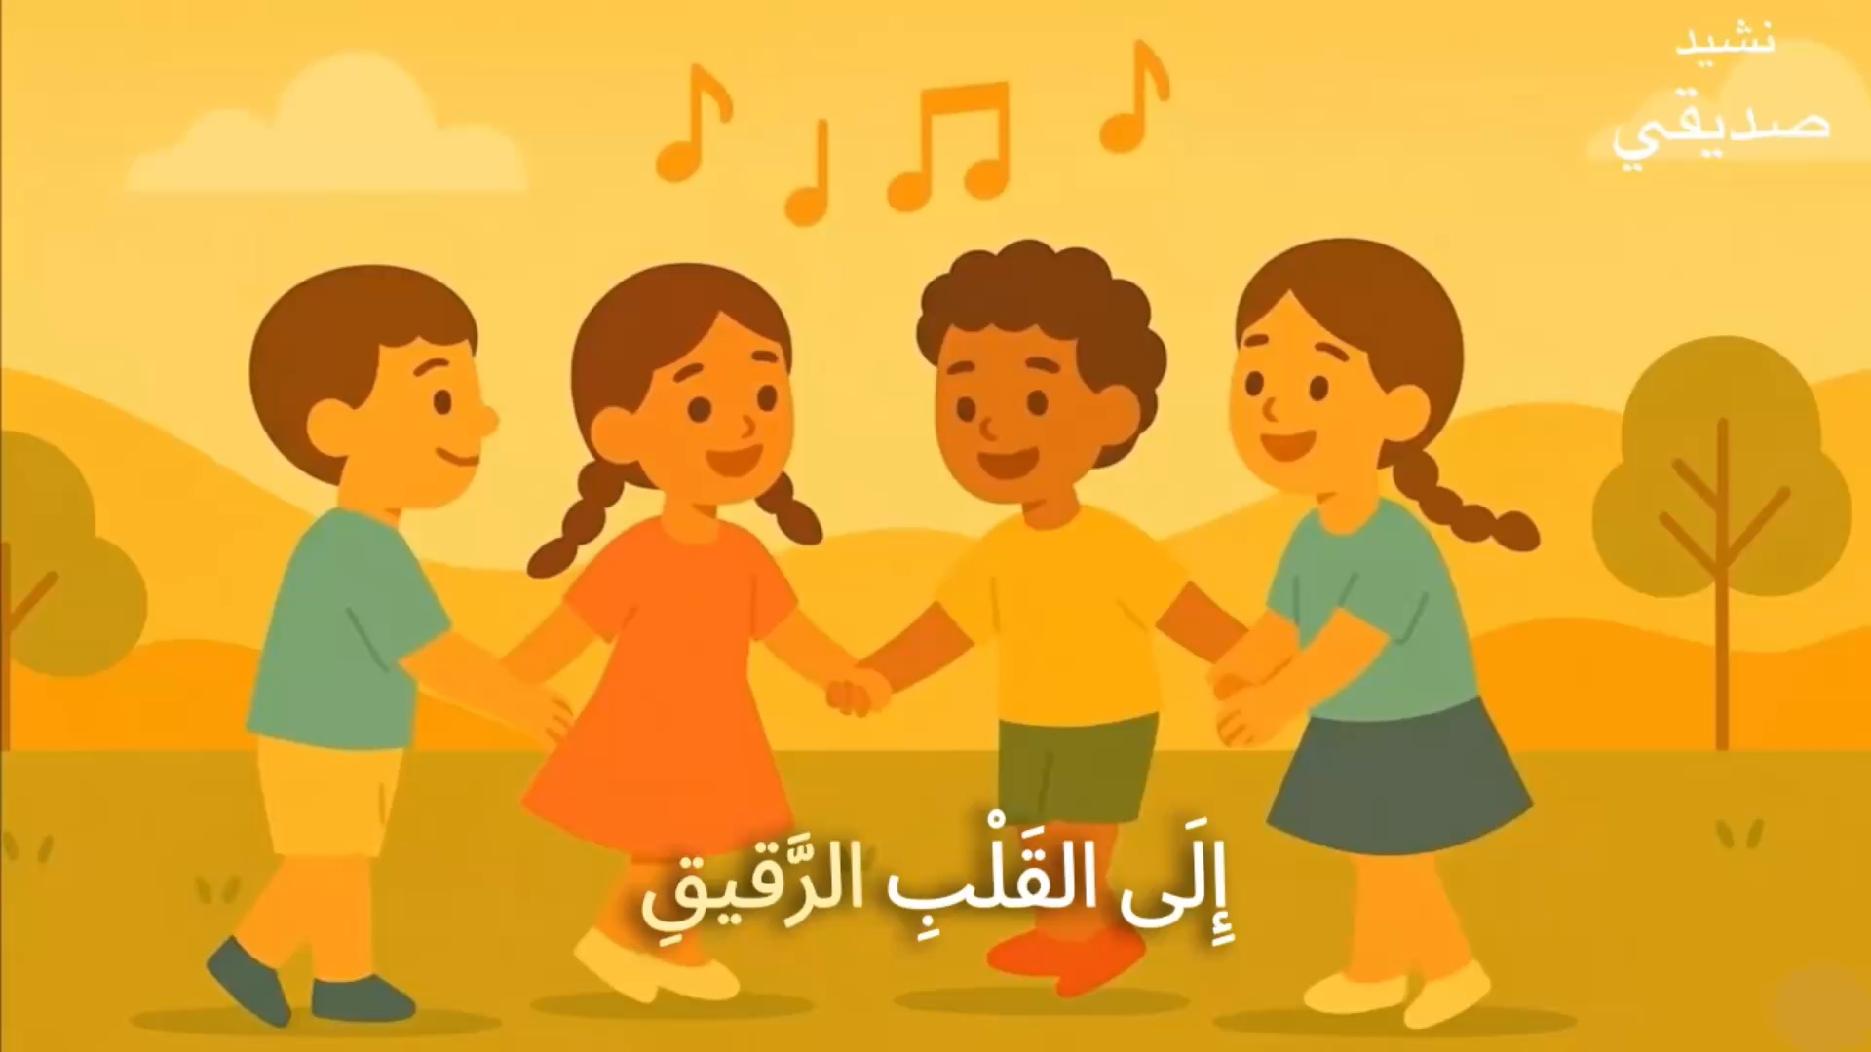
ننشد معا
اختـتام الحــصة
تمارين كتابية
القراءة / الفهم
الطلاقة /التحدث
افتتاح الحصة

Slide 11
أنشدوا
اختـتام الحــصة
تمارين كتابية
القراءة / الفهم
الطلاقة /التحدث
افتتاح الحصة

Slide 12


اختـتام الحــصة
تمارين كتابية
القراءة / الفهم
الطلاقة /التحدث
افتتاح الحصة
من يقوم للإنشاد؟

Slide 13

الطلاقة / التحدث
الطلاقة /التحدث
قراءة فقرة بدقة واسترسال؛
استعمال أساليب التعبير عن الرأي في وضعيات جديدة.

Slide 14
انتبهوا جيدا كيف سأقرأ النصَّ.
اختـتام الحــصة
تمارين كتابية
القراءة / الفهم
الطلاقة / التحدث
افتتاح الحصة
أُحِبُّ عاشوراءَ فَفيهِ أَحْتَفِلُ مَعَ ٱلْأَقْرانِ. نَلْعَبُ بِأَلْعابِنا ٱلْجَديدَةِ، نَتَشارَكُ وَنَتَقاسَمُ حَفْناتِ ٱلْفاكِهَةِ وَٱلْقُرِيشِلاتِ ٱللَّذيذَةِ. نَتَراشَقُ بِأَكْياسِ ٱلْماءِ ضاحِكينَ. في آخِرِ عيدٍ تَعَلَّمْتُ دَرْساً مُهِمّاً، مِنْ حَقّي أَنْ أَلْعَبَ وَأَسْتَمْتِعَ دونَ أَنْ أُلْحِقَ ٱلضَّرَرَ بِنَفْسي أَوْ بِغَيْري.

Slide 15

استعدوا للقراءة؛ أمامكم دقيقة من أجل قراءة صامتة للفقرة.
اختـتام الحــصة
تمارين كتابية
القراءة / الفهم
الطلاقة / التحدث
افتتاح الحصة
أُحِبُّ عاشوراءَ فَفيهِ أَحْتَفِلُ مَعَ ٱلْأَقْرانِ. نَلْعَبُ بِأَلْعابِنا ٱلْجَديدَةِ، نَتَشارَكُ وَنَتَقاسَمُ حَفْناتِ ٱلْفاكِهَةِ وَٱلْقُرِيشِلاتِ ٱللَّذيذَةِ. نَتَراشَقُ بِأَكْياسِ ٱلْماءِ ضاحِكينَ. في آخِرِ عيدٍ تَعَلَّمْتُ دَرْساً مُهِمّاً، مِنْ حَقّي أَنْ أَلْعَبَ وَأَسْتَمْتِعَ دونَ أَنْ أُلْحِقَ ٱلضَّرَرَ بِنَفْسي أَوْ بِغَيْري.

Slide 16

التلميذ ....... قم إلى السبورة للقراءة . ويسجل الأستاذ على سجل الطلاقة / التحدث.
اختـتام الحــصة
تمارين كتابية
القراءة / الفهم
الطلاقة / التحدث
افتتاح الحصة
أُحِبُّ عاشوراءَ فَفيهِ أَحْتَفِلُ مَعَ ٱلْأَقْرانِ. نَلْعَبُ بِأَلْعابِنا ٱلْجَديدَةِ، نَتَشارَكُ وَنَتَقاسَمُ حَفْناتِ ٱلْفاكِهَةِ وَٱلْقُرِيشِلاتِ ٱللَّذيذَةِ. نَتَراشَقُ بِأَكْياسِ ٱلْماءِ ضاحِكينَ. في آخِرِ عيدٍ تَعَلَّمْتُ دَرْساً مُهِمّاً، مِنْ حَقّي أَنْ أَلْعَبَ وَأَسْتَمْتِعَ دونَ أَنْ أُلْحِقَ ٱلضَّرَرَ بِنَفْسي أَوْ بِغَيْري.

Slide 17
ما عنوان النص الذي تذكركم به هذه الفقرة؟ ما هي شخصياته؟
.
اختـتام الحــصة
تمارين كتابية
القراءة / الفهم
الطلاقة / التحدث
افتتاح الحصة
أُحِبُّ عاشوراءَ فَفيهِ أَحْتَفِلُ مَعَ ٱلْأَقْرانِ. نَلْعَبُ بِأَلْعابِنا ٱلْجَديدَةِ، نَتَشارَكُ وَنَتَقاسَمُ حَفْناتِ ٱلْفاكِهَةِ وَٱلْقُرِيشِلاتِ ٱللَّذيذَةِ. نَتَراشَقُ بِأَكْياسِ ٱلْماءِ ضاحِكينَ. في آخِرِ عيدٍ تَعَلَّمْتُ دَرْساً مُهِمّاً، مِنْ حَقّي أَنْ أَلْعَبَ وَأَسْتَمْتِعَ دونَ أَنْ أُلْحِقَ ٱلضَّرَرَ بِنَفْسي أَوْ بِغَيْري.

Slide 18

خذوا ألواحكم سأملي عليكم كلمات.
اختـتام الحــصة
تمارين كتابية
القراءة / الفهم
الطلاقة / التحدث
افتتاح الحصة

Slide 19
سأقرأ الكلمات .من يقرأ ؟
اختـتام الحــصة
تمارين كتابية
القراءة / الفهم
الطلاقة / التحدث
افتتاح الحصة
نَتَراشَقُ
دَرْسٌ
عاشوراءُ

Slide 20
انظروا إلى الكلمة جيدا.
اختـتام الحــصة
تمارين كتابية
القراءة / الفهم
الطلاقة / التحدث
افتتاح الحصة
عاشوراءُ

Slide 21
اكتبوا.
ينطق الأستاذ الكلمة.
اختـتام الحــصة
تمارين كتابية
القراءة / الفهم
الطلاقة / التحدث
افتتاح الحصة

Slide 22
ارفعوا الألواح، صححوا.
اختـتام الحــصة
تمارين كتابية
القراءة / الفهم
الطلاقة / التحدث
افتتاح الحصة
عاشوراءُ

Slide 23
انظروا إلى الكلمة جيدا.
اختـتام الحــصة
تمارين كتابية
القراءة / الفهم
الطلاقة / التحدث
افتتاح الحصة
دَرْسٌ

Slide 24
اكتبوا.
ينطق الأستاذ الكلمة.
اختـتام الحــصة
تمارين كتابية
القراءة / الفهم
الطلاقة / التحدث
افتتاح الحصة

Slide 25
ارفعوا الألواح، صححوا.
اختـتام الحــصة
تمارين كتابية
القراءة / الفهم
الطلاقة / التحدث
افتتاح الحصة
دَرْسٌ

Slide 26
انظروا إلى الكلمة جيدا.
اختـتام الحــصة
تمارين كتابية
القراءة / الفهم
الطلاقة / التحدث
افتتاح الحصة
نَتَراشَقُ

Slide 27
اكتبوا.
ينطق الأستاذ الكلمة.
اختـتام الحــصة
تمارين كتابية
القراءة / الفهم
الطلاقة / التحدث
افتتاح الحصة

Slide 28
ارفعوا الألواح، صححوا.
اختـتام الحــصة
تمارين كتابية
القراءة / الفهم
الطلاقة / التحدث
افتتاح الحصة
نَتَراشَقُ

Slide 29
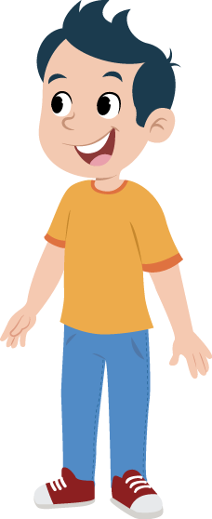
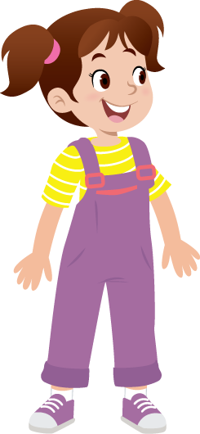
والآن ستتدربون على استعمال أساليب التعبير عن الرأي في حوار مع زملائكم.
اختـتام الحــصة
تمارين كتابية
القراءة / الفهم
الطلاقة / التحدث
افتتاح الحصة
................؟
أَنا .........؛..........

Slide 30
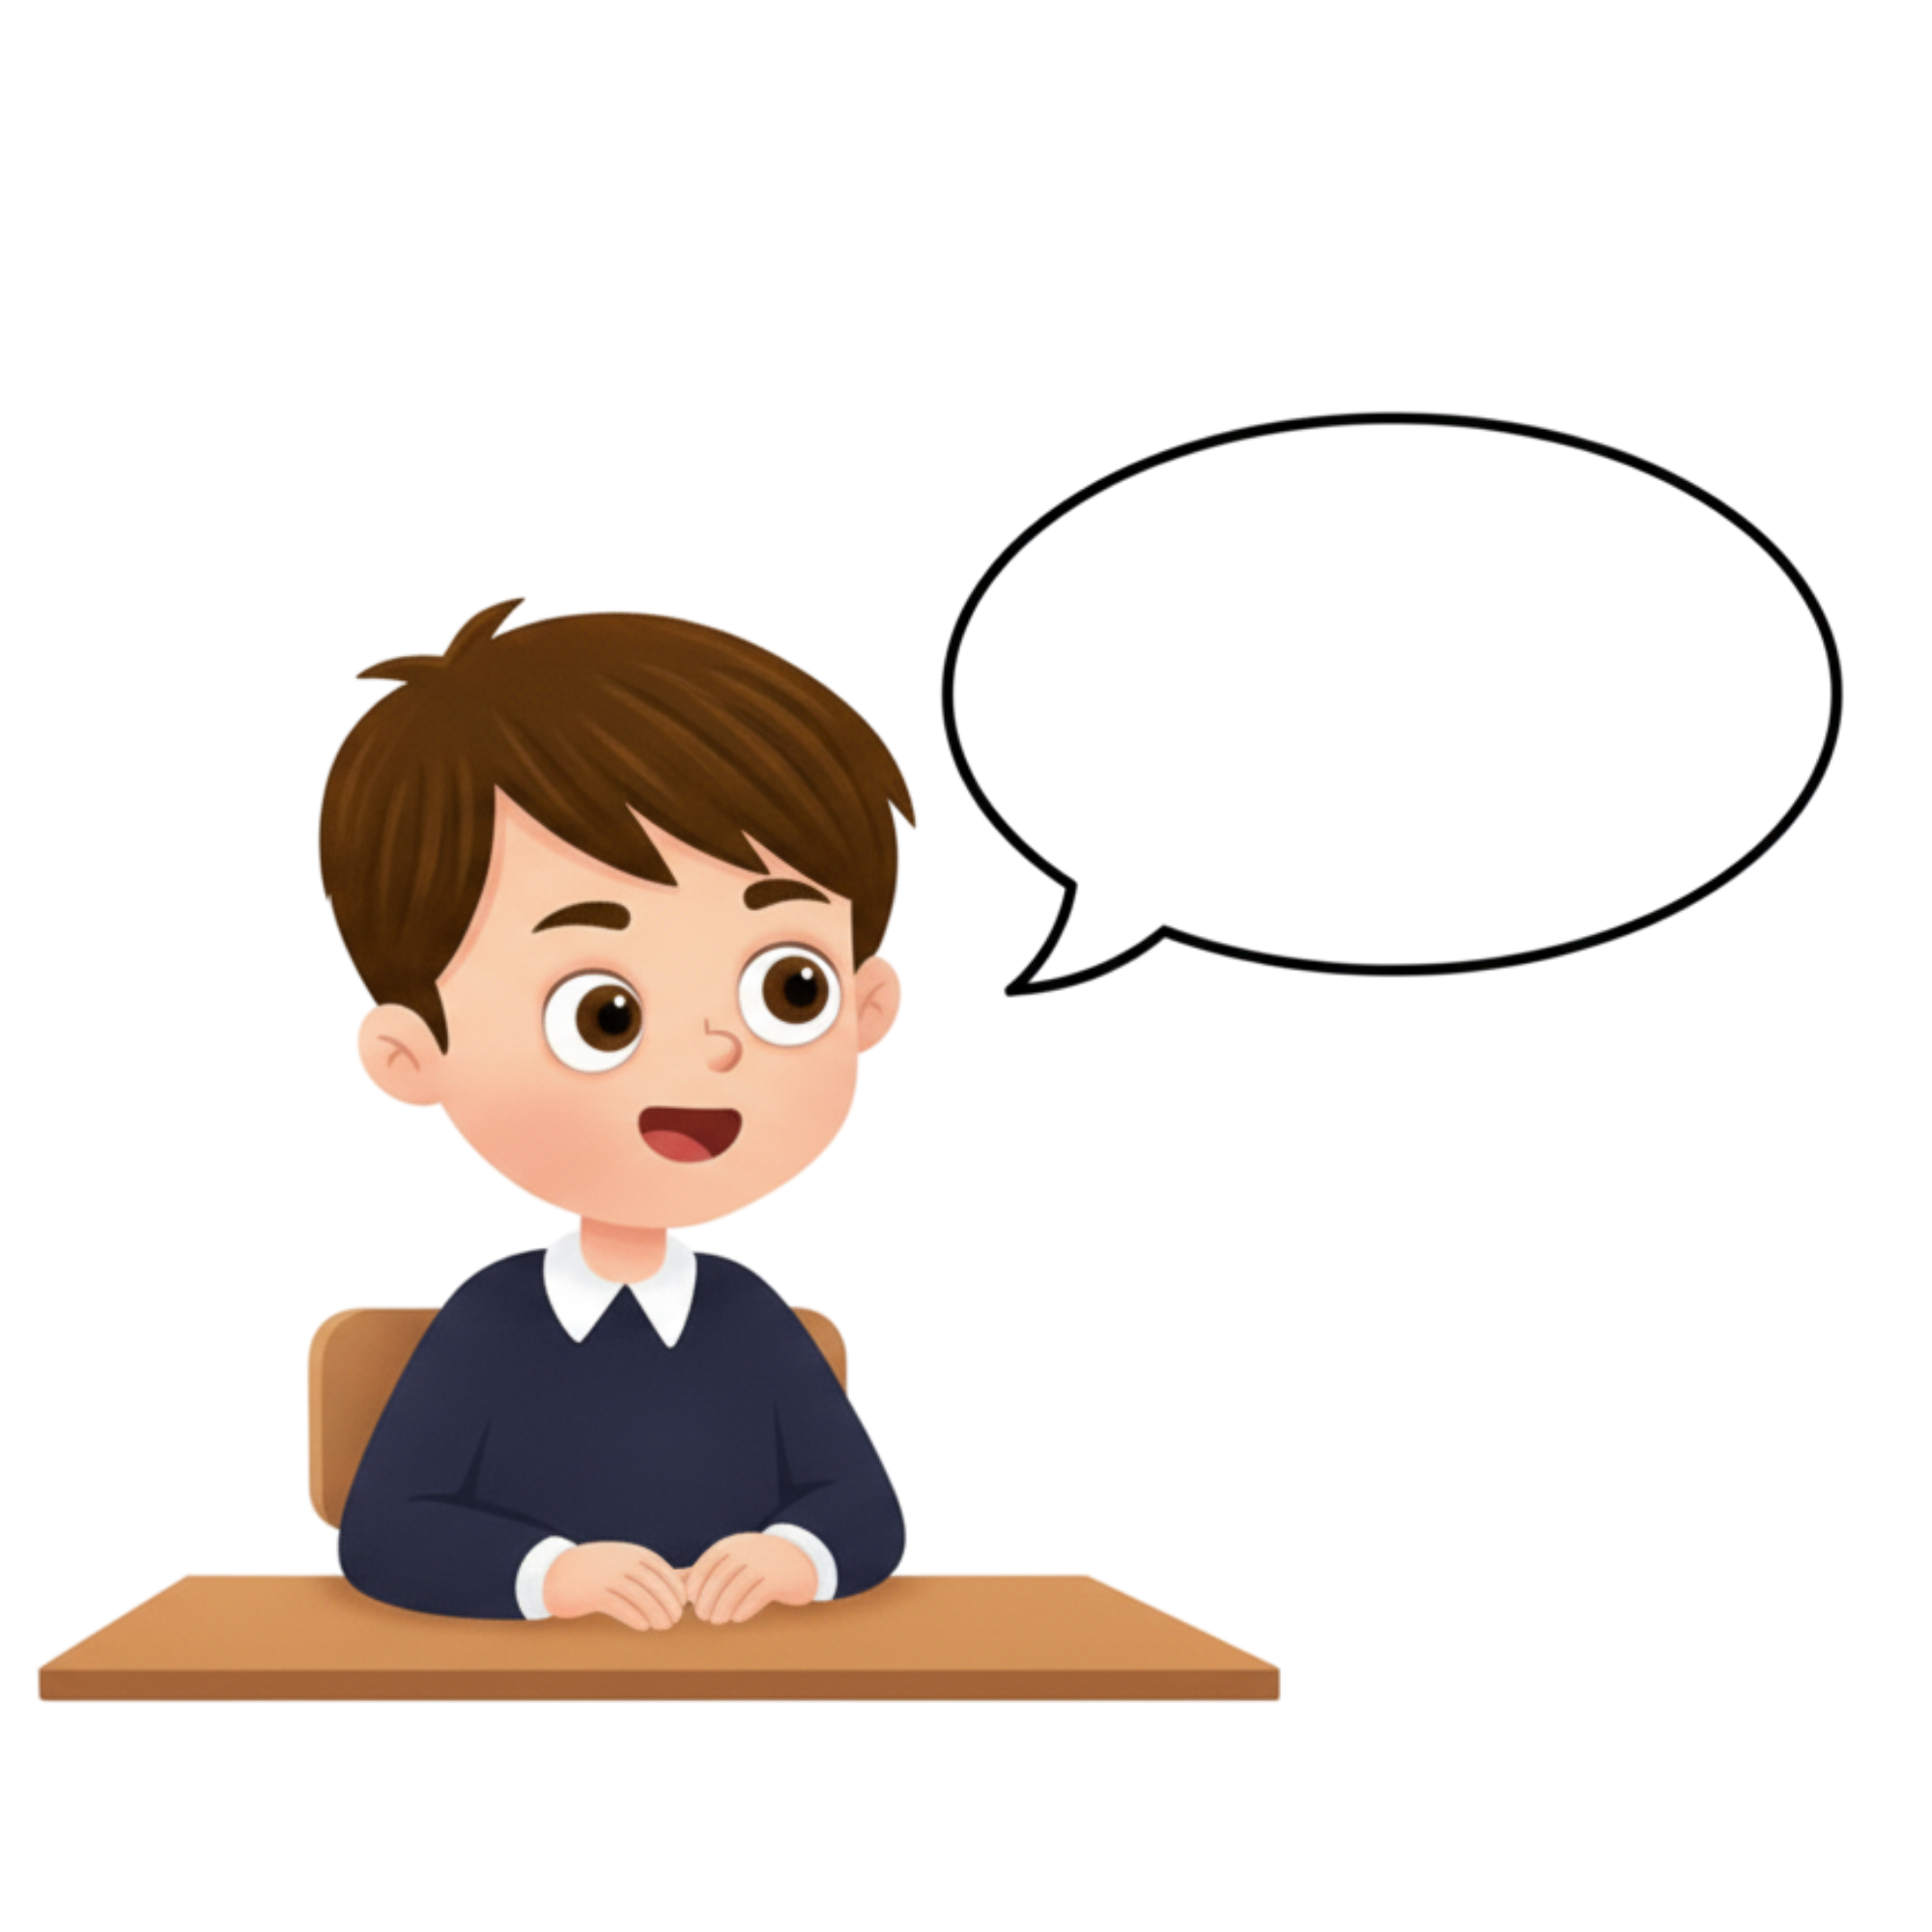
لأطلب رأي شخص بم أسأل؟
اختـتام الحــصة
تمارين كتابية
القراءة / الفهم
الطلاقة / التحدث
افتتاح الحصة

Slide 31
لأطلب رأي شخص أسأل : ما رأيك ؟
اختـتام الحــصة
تمارين كتابية
القراءة / الفهم
الطلاقة / التحدث
افتتاح الحصة
ما رَأْيُكَ …؟

Slide 32
لأعبر عن رأي ماذا يمكنني أن أقول؟ - أنا متفق – رددوا – أنا غير متفق رددوا
اختـتام الحــصة
تمارين كتابية
القراءة / الفهم
الطلاقة / التحدث
افتتاح الحصة
أَنا مُتَّفِقَةٌ،.....
أَنا غَيْرُ مُتَّفِقٍ؛ ...

Slide 33
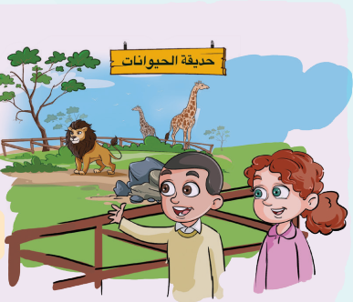
كل واحد يسأل زميله عن رأيه في رحلة إلى حديقة الحيوانات.
اختـتام الحــصة
تمارين كتابية
القراءة / الفهم
الطلاقة / التحدث
افتتاح الحصة
..............؟

Slide 34
إذا أعجبتكم الفكرة ماذا تقولون؟ مع التعليل؟
اختـتام الحــصة
تمارين كتابية
القراءة / الفهم
الطلاقة / التحدث
افتتاح الحصة
.......لِأَنَّ........

Slide 35
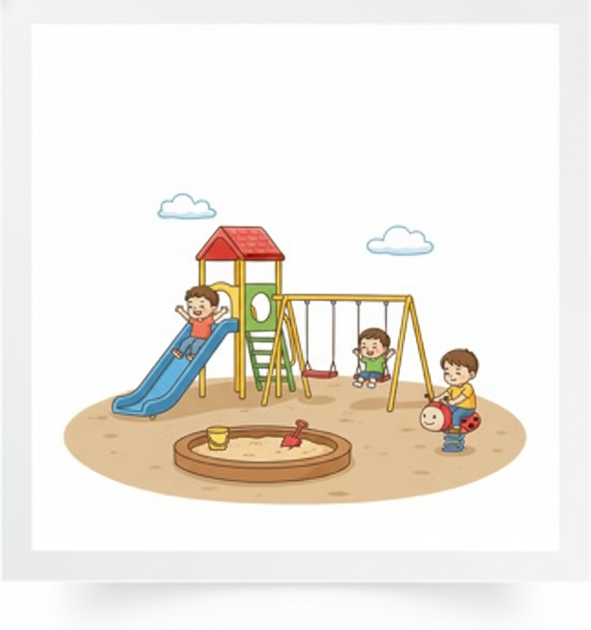
لتقديم اقتراح أو فكرة ماذا نقول؟
اختـتام الحــصة
تمارين كتابية
القراءة / الفهم
الطلاقة / التحدث
افتتاح الحصة
أَنا...............

Slide 36
كل واحد يشارك في حوار مع زميله للتعبير والسؤال عن الرأي في رحلة إلى حديقة الحيوانات.
اختـتام الحــصة
تمارين كتابية
القراءة / الفهم
الطلاقة / التحدث
افتتاح الحصة
......................
................؟

Slide 37
القراءة / الفهم
القراءة/ الفهم
قراءة نص" لا تيأس يا عمر" قراءة جهرية
استثمار إستراتيجيات الفهم

Slide 38
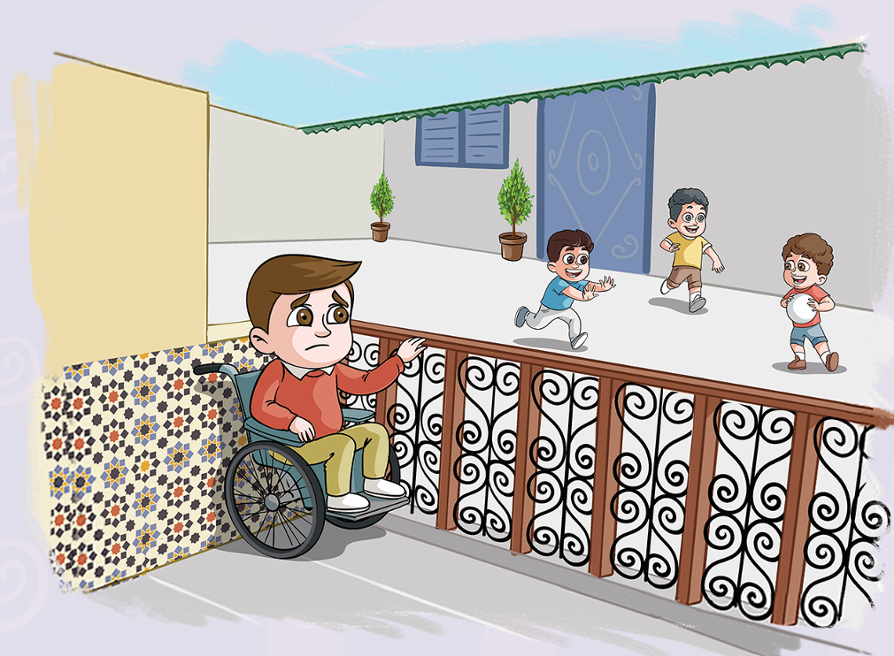
اختـتام الحــصة
تمارين كتابية
القراءة / الفهم
الطلاقة / التحدث
افتتاح الحصة
من يذكرنا بعنوان النص؟

Slide 39
اختـتام الحــصة
تمارين كتابية
القراءة / الفهم
الطلاقة / التحدث
افتتاح الحصة
عنوان النص الذي درسنا في الحصة السابقة هو: لا تَيْأَسْ يا عُمَرُ!
لا تَيْأَسْ يا عُمَرُ!

Slide 40
اختـتام الحــصة
تمارين كتابية
القراءة / الفهم
الطلاقة /التحدث
افتتاح الحصة
تابعوا معي سأقرأ؟
لا تَيْأَسْ ياعُمَرُ!
ذاتَ يَوْمٍ، كانَ عُمَر يَجْلِسُ كعادَتِهِ عَلى كُرْسِيِّهِ ٱلْمُتَحَرِّكِ، يُتابِعُ أَقْرانَهُ وَهُمْ يُداعِبونَ ٱلْكُرَةَ. تَذْهَبُ بِهِمْ يَميناً وَيَساراً كَأَسْرابِ ٱلطُّيورِ. كانَ يَقولُ فِي نَفْسِهِ مُتَحَسِّراً: يا لَيْتَني مَعَهُمْ، أَجْري بِٱلْكُرَةِ وَأُراوِغُ، أَهْجُمُ تارَةً، وَتارَةً أُدافِعُ.
اِنْتَبَهَ إِلَيْهِ والِدُهُ، وَقالَ: لا تَحْزَنْ يا بُنَيَّ، أَنْتَ صَبِيٌّ قَوِيٌّ. وَسَتَجِدُ قَريبًا رِياضَةً تُناسِبُكَ.

Slide 41
اختـتام الحــصة
تمارين كتابية
القراءة / الفهم
الطلاقة /التحدث
افتتاح الحصة
من يقرأ؟
لا تَيْأَسْ ياعُمَرُ!
ذاتَ يَوْمٍ، كانَ عُمَر يَجْلِسُ كعادَتِهِ عَلى كُرْسِيِّهِ ٱلْمُتَحَرِّكِ، يُتابِعُ أَقْرانَهُ وَهُمْ يُداعِبونَ ٱلْكُرَةَ. تَذْهَبُ بِهِمْ يَميناً وَيَساراً كَأَسْرابِ ٱلطُّيورِ. كانَ يَقولُ فِي نَفْسِهِ مُتَحَسِّراً: يا لَيْتَني مَعَهُمْ، أَجْري بِٱلْكُرَةِ وَأُراوِغُ، أَهْجُمُ تارَةً، وَتارَةً أُدافِعُ.
اِنْتَبَهَ إِلَيْهِ والِدُهُ، وَقالَ: لا تَحْزَنْ يا بُنَيَّ، أَنْتَ صَبِيٌّ قَوِيٌّ. وَسَتَجِدُ قَريبًا رِياضَةً تُناسِبُكَ.

Slide 42
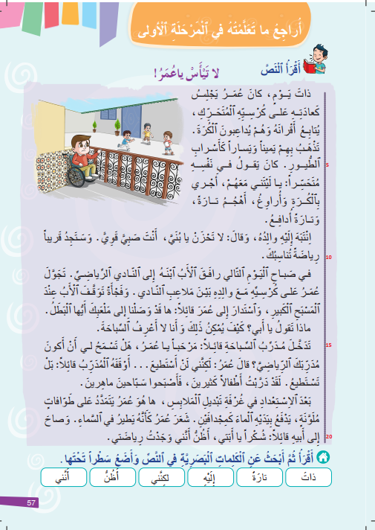
الآن؛ خذوا كراساتكم ص 57 - من يقرأ؟ من يواصل؟ تابعوا
اختـتام الحــصة
تمارين كتابية
القراءة / الفهم
الطلاقة /التحدث
افتتاح الحصة

Slide 43
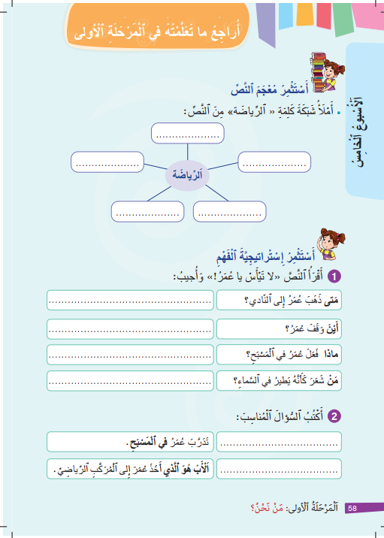
اختـتام الحــصة
تمارين كتابية
القراءة / الفهم
الطلاقة /التحدث
افتتاح الحصة
خذوا النشاط 1 ص 58 - من يقرأ السؤال؟ ما المطلوب؟

Slide 44
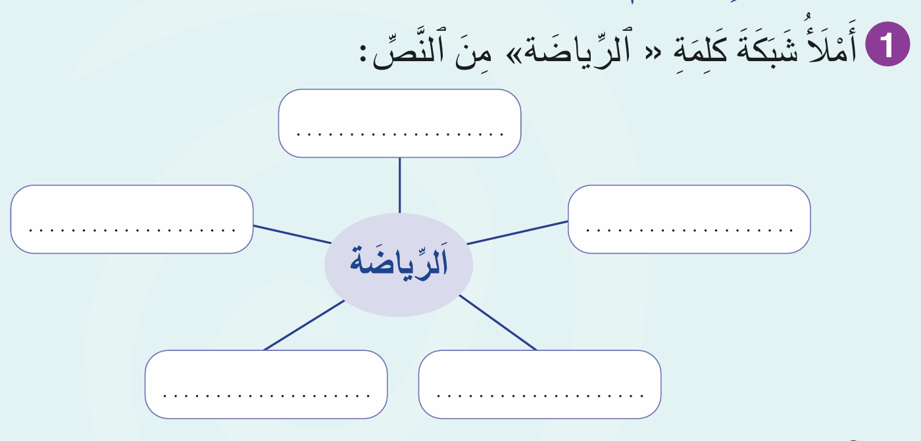
اختـتام الحــصة
تمارين كتابية
القراءة / الفهم
الطلاقة /التحدث
افتتاح الحصة
في ثنائيات قوموا بملء شبكة كلمة "الرياضة" من النص.

Slide 45
اختـتام الحــصة
تمارين كتابية
القراءة / الفهم
الطلاقة /التحدث
افتتاح الحصة
صححوا.
اَلْكُرَةُ
أُراوِغُ
مُدَرِّبٌ
اَلسِّباحَةُ
اَلنّادي ٱلرِّياضِيُّ

Slide 46
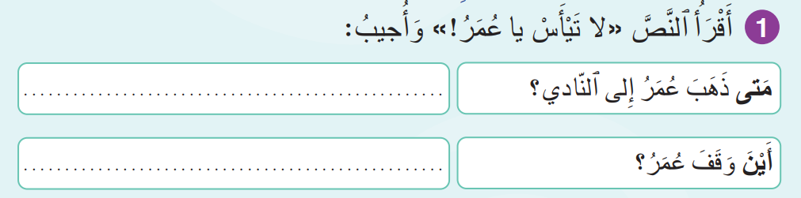
اختـتام الحــصة
تمارين كتابية
القراءة / الفهم
الطلاقة /التحدث
افتتاح الحصة
خذوا الكراسات ستجيبون عن السؤالين.

Slide 47
اختـتام الحــصة
تمارين كتابية
القراءة / الفهم
الطلاقة /التحدث
افتتاح الحصة
أجيبوا عن السؤال الأول:
ذَهَبَ عُمَرُ إِلى ٱلنّادي؟
مَتى

Slide 48
اختـتام الحــصة
تمارين كتابية
القراءة / الفهم
الطلاقة /التحدث
افتتاح الحصة
صححوا.
ذَهَبَ عُمَرُ إِلى ٱلنّادي؟
مَتى
ذَهَبَ عُمَرُ إِلى ٱلنّادي في صَباحِ ﭐلْيَوْمِ ﭐلتّالي.

Slide 49
اختـتام الحــصة
تمارين كتابية
القراءة / الفهم
الطلاقة /التحدث
افتتاح الحصة
أجيبوا عن السؤال الثاني:
وَقَفَ عُمَرُ؟
أَيْنَ

Slide 50
اختـتام الحــصة
تمارين كتابية
القراءة / الفهم
الطلاقة /التحدث
افتتاح الحصة
صححوا.
وَقَفَ عُمَرُ؟
أَيْنَ
وَقَفَ عُمَرُ عِنْدَ ﭐلْمَسْبَحِ ﭐلْكَبيرِ.

Slide 51

تمارين كتابية
تمارين كتابية
تركيب جمل اسمية بالترتيب.

Slide 52

خذوا دفاتركم
اختـتام الحــصة
تمارين كتابية
القراءة / الفهم
الطلاقة /التحدث
افتتاح الحصة

Slide 53
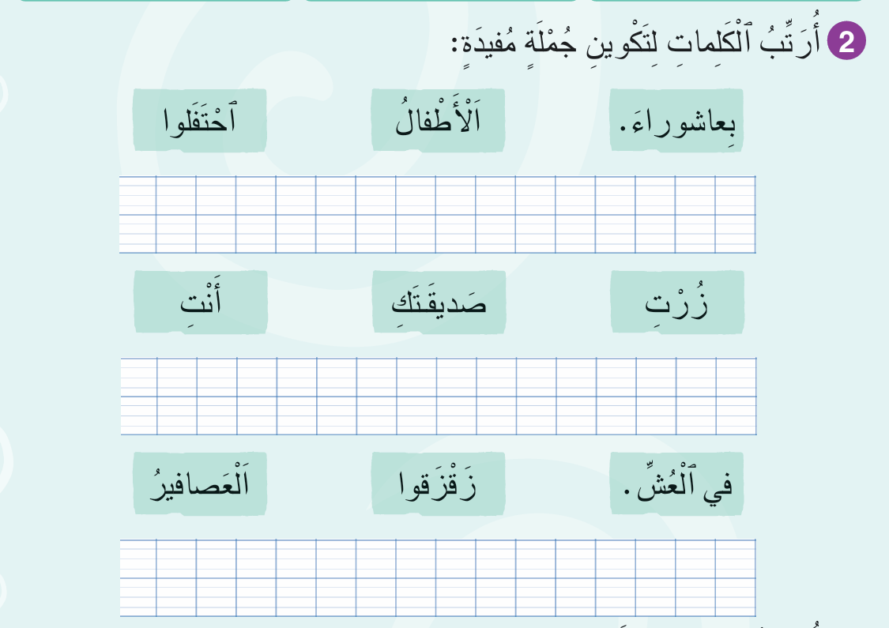
رتبوا الكلمات لتركيب جمل تامة.
اختـتام الحــصة
تمارين كتابية
القراءة / الفهم
الطلاقة /التحدث
افتتاح الحصة

Slide 54

رتبوا الجملة الأولى، ماهي الكلمة الأولى؟
اختـتام الحــصة
تمارين كتابية
القراءة / الفهم
الطلاقة /التحدث
افتتاح الحصة
ٱحْتَفَلوا
اَلْأَطْفالُ
بِعاشوراءَ.

Slide 55
صححوا
اختـتام الحــصة
تمارين كتابية
القراءة / الفهم
الطلاقة /التحدث
افتتاح الحصة
ٱحْتَفَلوا
اَلْأَطْفالُ
بِعاشوراءَ.
اَلْأَطْفالُ ﭐحْتَفَلوا بِعاشوراءَ.

Slide 56
رتبوا الجملة الثانية، ماهي الكلمة الأولى؟
اختـتام الحــصة
تمارين كتابية
القراءة / الفهم
الطلاقة /التحدث
افتتاح الحصة
أَنْتِ
صَديقَتَكِ.
زُرْتِ

Slide 57
صححوا
اختـتام الحــصة
تمارين كتابية
القراءة / الفهم
الطلاقة /التحدث
افتتاح الحصة
أَنْتِ
صَديقَتَكِ
زُرْتِ
أَنْتِ زُرْتِ صَديقَتَكِ.

Slide 58
رتبوا الجملة الثالثة، ماهي الكلمة الأولى؟
اختـتام الحــصة
تمارين كتابية
القراءة / الفهم
الطلاقة /التحدث
افتتاح الحصة
اَلْعَصافيرُ
زَقْزَقَتِ
في ﭐلْعُشِّ.

Slide 59
صححوا.
اختـتام الحــصة
تمارين كتابية
القراءة / الفهم
الطلاقة /التحدث
افتتاح الحصة
اَلْعَصافيرُ
زَقْزَقَتْ
في ﭐلْعُشِّ.
اَلْعَصافيرُ زَقْزَقَتْ في ﭐلْعُشِّ.

Slide 60
اختتام الحصة
ماذا تعلمتم؟
واجباتكم المنزلية.

Slide 61
تدربنا على قراءة فقرة بدقة واسترسال
اختـتام الحــصة
تمارين كتابية
القراءة / الفهم
الطلاقة / التحدث
افتتاح الحصة
أُحِبُّ عاشوراءَ فَفيهِ أَحْتَفِلُ مَعَ ٱلْأَقْرانِ. نَلْعَبُ بِأَلْعابِنا ٱلْجَديدَةِ، نَتَشارَكُ وَنَتَقاسَمُ حَفْناتِ ٱلْفاكِهَةِ وَٱلْقُرِيشِلاتِ ٱللَّذيذَةِ. نَتَراشَقُ بِأَكْياسِ ٱلْماءِ ضاحِكينَ. في آخِرِ عيدٍ تَعَلَّمْتُ دَرْساً مُهِمّاً، مِنْ حَقّي أَنْ أَلْعَبَ وَأَسْتَمْتِعَ دونَ أَنْ أُلْحِقَ ٱلضَّرَرَ بِنَفْسي أَوْ بِغَيْري.

Slide 62
تدربنا على توظيف أساليب التعبير عن الرأي.
اختـتام الحــصة
تمارين كتابية
القراءة / الفهم
الطلاقة / التحدث
افتتاح الحصة
ما رَأْيِكَ؟
مُتَّفِقٌ (ة)/ غَيْرُ مُتَّفِق(ة)؛لأنَّ

Slide 63
أجبنا عن أسئلة تبتدئ ب متى؟ أين؟
اختـتام الحــصة
تمارين كتابية
القراءة / الفهم
الطلاقة / التحدث
افتتاح الحصة

Slide 64
رتبنا كلمات للحصول على جمل تامة.
اختـتام الحــصة
تمارين كتابية
القراءة / الفهم
الطلاقة / التحدث
افتتاح الحصة
أَنْتِ
صَديقَتَكِ
زُرْتِ
أَنْتِ زُرْتِ صَديقَتَكِ.

Slide 65
اختتام الحصة
ماذا تعلمتم؟
واجباتكم المنزلية.

Slide 66


في المنزل، تدربوا على قراءة النص ص 57.
اختـتام الحــصة
تمارين كتابية
القراءة / الفهم
الطلاقة / التحدث
افتتاح الحصة

Slide 67


Slide 68
بناء على إنجازات المتعلمين خلال الممارسة المستقلة
ما تقديرك لنسبة التحكم في هدف الدرس؟
تسجل النسبة على صفحة اليوم من مذكرة الأستاذ.

